Slide 1



Slide 2
תוכן העניינים
01 הרכב ומאפיינים של חומר צמנטי פוספט-מגנזיום
02 יישומים הנדסיים של חומר צמנטי פוספט-מגנזיום
03 סדרת מוצרים של חומר צמנטי פוספט-מגנזיום
04 סיכויי יישום של סדרת המוצרים מחומר צמנטי פוספט-מגנזיום

Slide 3
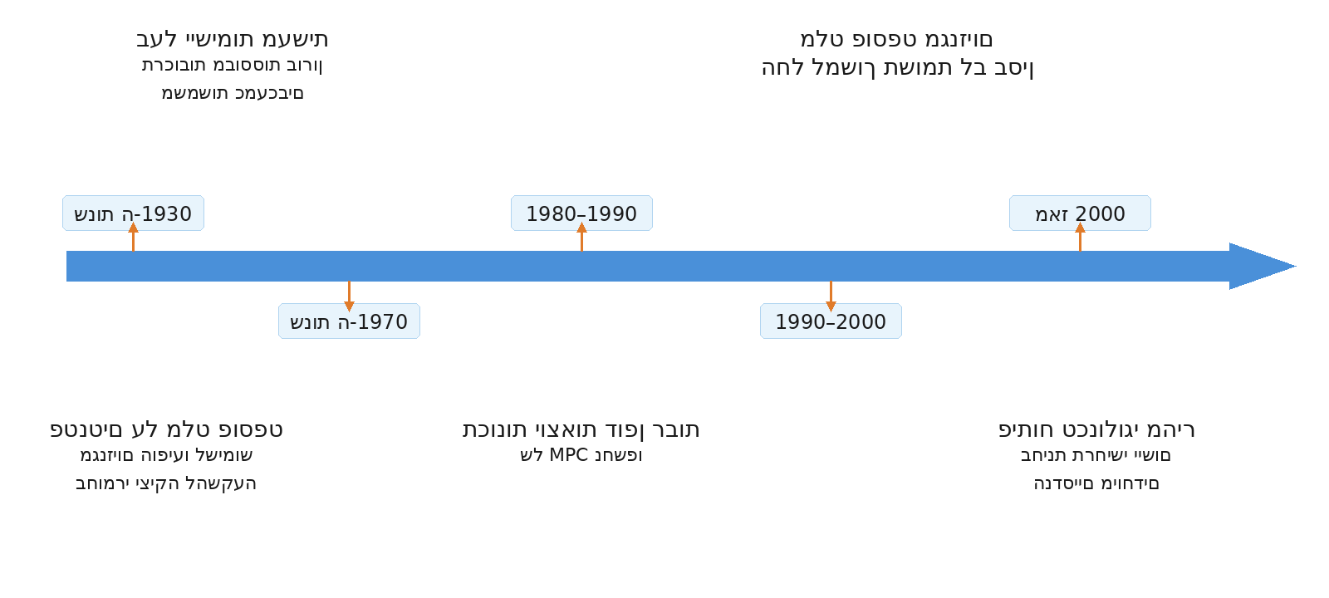
1. הרכב ותכונות של חומרים צמנטיים פוספט-מגנזיום
מלט פוספט
קרמיקה פוספטית קשורה כימית
חומר צמנטי פוספט-מגנזיום

Slide 4
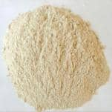
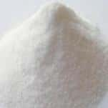
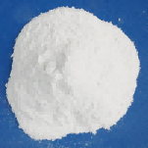
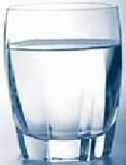
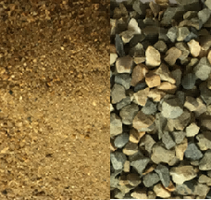
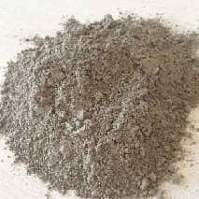
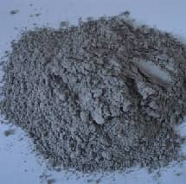
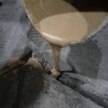
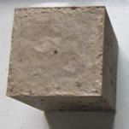
1. הרכב ותכונות של חומרים צמנטיים פוספט-מגנזיום
חומר צמנטי פוספט-מגנזיום (הידוע גם כמלט פוספט מגנזיום או Magnesium Phosphate Cement, MPC) הוא חומר צמנטי אי-אורגני הידראולי שמתמצק ומתקשה במהירות בעת ערבוב עם מים. הוא מוכן על ידי ערבוב פרופורציונלי של תחמוצת מגנזיום מסוידת, פוספטים מסיסים, מעכבים ורכיבי עזר.
רכיבים צמנטיים בסיסיים
MgO
30%~80 wt%
מגנזיום מחודש, מגנזיום מותך בחשמל וכו'
פוספט
10%~50 wt%
אשלגן דיהידרוגן פוספט, אשלגן דיהידרוגן פוספט וכו'
מעכב
0~20 wt%
בורקס, חומצה בורית וכו'
מים
יחס מים-מלט 0.1–0.3
אגרגט
יחס ריכוז קולואיד 0~3.5
ערבוב
רכיב ג'לציה/מילוי
0~60 wt%
אפר פחם, סיגים, קאוליניט וכו'
התמצקות 0–120 דקות
הרכב ותהליך הכנה של חומרים צמנטיים פוספט-מגנזיום

Slide 5
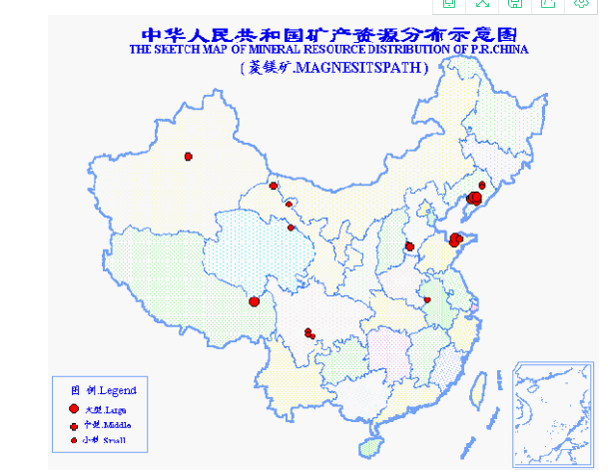
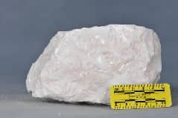
1. הרכב ותכונות של חומרים צמנטיים פוספט-מגנזיום
תחמוצת מגנזיום (MgO) – רכיב אלקלי
MgO מוכן בעיקר בשני מסלולים עיקריים: שיטת ההמרה היבשה (סידוד מגנזיט) ושיטת ההמרה הרטובה (הפקה ממלח או מי ים המכילים מגנזיום).
באדיסייט
משאב המגנזיום הדומיננטי ביותר כיום
דולומיט נושא מגנזיום
CaO קשה להפרדה
MgO
מקורות עיקריים
מלחי מגנזיום מאגם יאנשו
—מקור נתונים: מאגר עתודות מינרלים לאומי
צריכת אנרגיה גבוהה
נכון ל-2023, עתודות המגנזיט המוכחות של סין עמדו על 3.642 מיליארד טון, במקום הראשון בעולם ומהוות כ-28.85% מעתודות הבסיס העולמיות.
מי ים

Slide 6
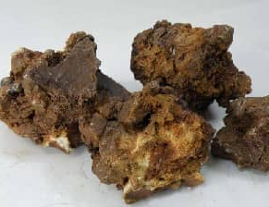
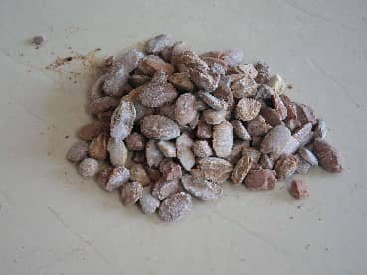
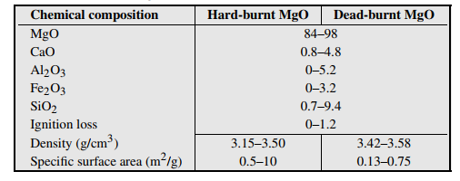
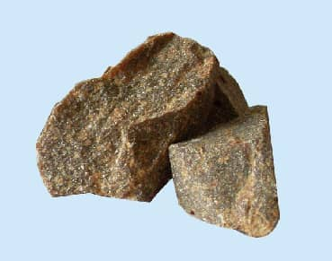
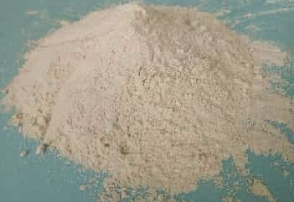
1. הרכב ותכונות של חומרים צמנטיים פוספט-מגנזיום
סיווג ותכונות של תחמוצת מגנזיום
תכולת תחמוצת מגנזיום
מגנזיה מסונטרת: תכולת MgO 84%–93%
מגנזיה בדרגה בינונית: תכולת MgO 94%, 95%
חול מגנזיה טוהר גבוה: תכולת MgO ≥97%
חול מגנזיה אלקטרוליטי: תכולת MgO ≥98%
טמפרטורת סידוד של תחמוצת מגנזיום
MgO שרוף קלות: 700–1000 °C
MgO שרוף בינוני: 1000–1500 °C
MgO שרוף מת: 1500–2000 °C
חול מגנזיה מחודש
חול מגנזיה בדרגה בינונית/טוהר גבוה
הרכב כימי ותכונות פיזיקליות של דגימות MgO מחודש ושרוף-מת טיפוסיות
מגנזיט מותך
אבקת MgO

Slide 7
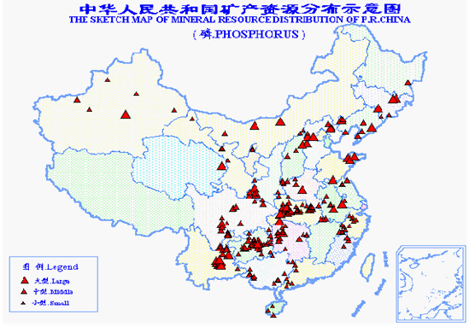
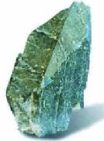
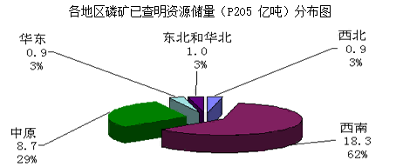
1. הרכב ותכונות של חומרים צמנטיים פוספט-מגנזיום
רכיב פוספט-חומצי
פוספט מופק בעיקר מעפרות פוספט טבעיות בשיטות כימיות.
אפטיט
המינרל העיקרי המכיל זרחן
3Ca₃(PO₄)₂·CaR₂ (כאשר R = F, Cl, OH וכו')
פוספט סטרונציום-פוספוטונגסטן-אלומיניום
SrAl 3 (PO 4 ) 2 ( OH ) 5 · H 2 O
—מקור נתונים: מאגר עתודות מינרלים לאומי
גואנו
MgNH 4 PO 4· 6H 2 O
לדרייט
Fe 3 (PO4) 2· 8H 2 O

Slide 8
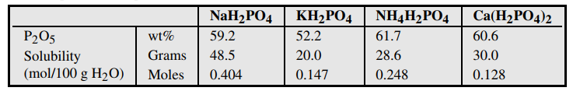
1. הרכב ותכונות של חומרים צמנטיים פוספט-מגנזיום
השוואת תכונות בסיסיות של פוספטים
פוספטים אחרים
Na 2 HPO 4·12H 2 O
K 2 HPO 4·3H 2 O
AlH 3 (PO 4 ) 2·H 2 O
Mg(H 2 PO 4 ) 2·H 2 O
(NH 4 ) 2 HPO 4
pH
תמיסה 1 wt%
4.2-4.6
4.6
4.5
מלח הדיהידרוגן הוא חומצי, בעוד מלח המונוהידרוגן הוא אלקלי. התרכובות העיקריות בשימוש הן אמוניום דיהידרוגן פוספט ואשלגן דיהידרוגן פוספט.
מלחי NH4 מציגים מסיסות בינונית, ומערכת NH4 מדגימה אקסותרמיות משמעותית וחוזק מוקדם גבוה. עם זאת, בקרה לקויה עלולה להוביל לשחרור NH3, ולכן מומלץ בדרך כלל ליישומים הנדסיים חיצוניים.
מלח אשלגן מציג חומציות ומסיסות נמוכות, ולכן מועדף כיום יותר, אך עלותו גבוהה יחסית והחוזק המוקדם של מערכת K נמוך יחסית.
מלח נתרן בעל מסיסות גבוהה, ותוצרי מערכת הנתרן הם אמורפיים עם התכווצות משמעותית.
פוספטים מורכבים כגון NH4-K, NH4-Na ו-K-Na משמשים בפורמולציה.

Slide 9
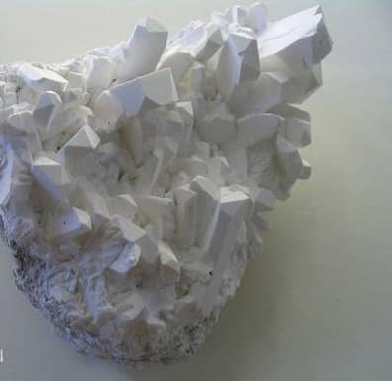
1. הרכב ותכונות של חומרים צמנטיים פוספט-מגנזיום
רכיב מעכב
השוואת תכונות בסיסיות של מעכבים
מעכב | נתרן טריפוליפוספט | חומצה בורית | בורקס דקהידרט
מסיסות /g | 20.0 | 4.87 | 2.01
pH (תמיסה 1 wt%) | 9.7 | ~5 | 9.0-9.6
מינרל בורט
נתרן טריפוליפוספט: Na5P3O10 (STPP), מציג אפקט עיכוב חלש עקב מסיסות נמוכה בסביבות חומציות.
חומצה בורית: H3BO3, מציגה אפקטי עיכוב טובים יותר במערכות מלח אשלגן בהשוואה למערכות מלח אמוניום.
בורקס: Na2B4O7·10H2O או Na2B4O7·5H2O, מציג המסה אנדותרמית, משפר את זרימת התערובת ומדגים אפקטי עיכוב נוחים.
בורקס + חומצה בורית

Slide 10
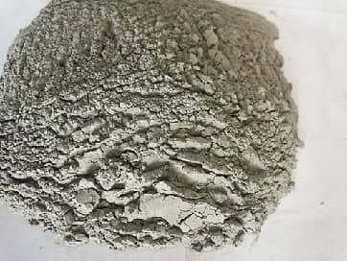
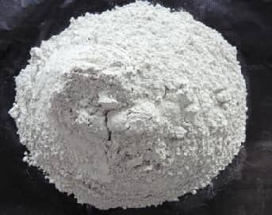
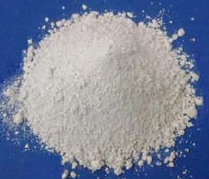
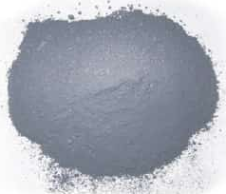
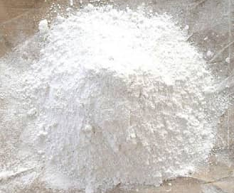
1. הרכב ותכונות של חומרים צמנטיים פוספט-מגנזיום
רכיב ג'לציה/מילוי
אפר פחם FA
טחינת
סיגי כבשן GFBS
מטאקאולין MK
סיליקה פום SF
אבקת וולסטוניט
WS
סוג: MPC מדגים התאמה גבוהה לרכיבים צמנטיים מסייעים. כיום אפר פחם הוא הנפוץ ביותר, בעוד אחרים כגון סיגי כבשן גבוה טחונים דק, קאוליניט, אבקת אבן גיר, סיגי פלדה, סיליקה פום ואפר שריפת פסולת יכולים גם הם לשמש בהכנת MPC.
השפעות: הוא מציג הפחתת עלות, שינוי צבע והפחתת שחרור חום הידרטציה. בהתאם לגורמים כגון סוג הרכיבים הצמנטיים המסייעים, הרכב כימי, מורפולוגיה של חלקיקים ועדינות, הוא יכול גם להדגים אפקטים מורפולוגיים, אפקטי מיקרו-אגרגט ופעילות כימית פוטנציאלית, ומשפר ביעילות את זרימת MPC, החוזק והעמידות.
שיטת הוספה: החלפה חלקית של חומרים צמנטיים (כמילוי) או החלפה חלקית של MgO (בהתחשב בתגובה כימית פוטנציאלית בין פוספטים לפאזות זכוכית סיליקה-אלומינה)
מינון: תלוי בסוג, בעדינות ובהרכב הכימי של הרכיבים הצמנטיים המסייעים, וכן ביחס התערובת הייחוס ובמטרה המיועדת.

Slide 11
1. הרכב ותכונות של חומרים צמנטיים פוספט-מגנזיום
פרמטרים בסיסיים המתארים את הרכב החומרים הצמנטיים פוספט-מגנזיום
M―MgO
P― פוספט
B-חומצה בורית (מלח)
ערך M/P (או ערך P/M)
היחס בין פוספט לתחמוצת מגנזיום יכול להתבטא כיחס משקל או כיחס מולרי.
MgO + NH 4 H 2 PO 4 + 5H 2O = MgNH 4 PO 4·6H 2 O
מסה אטומית יחסית 40 115
כאשר היחס המולרי M/P=1/1, יחס המסה M/P הוא כ-40/115, או 1/2.9.
MgO + KH 2 PO 4 + 5H 2O = MgKPO 4·6H 2 O
מסה אטומית יחסית 40 136
כאשר היחס המולרי M/P=1/1, יחס המסה M/P הוא כ-40/136, או 1/3.4.
היחס המולרי M/P הוא כפי שלושה מיחס המסה המולרית, מה שמצביע על הבדל משמעותי. יחס המסה עשוי להיות נוח יותר ליישומים מעשיים!
ערך B/M מתייחס למינון המעכב (חומצה בורית/מלח), ומחושב בדרך כלל על בסיס משקל תחמוצת המגנזיום.
ערך W/C – יחס מים לחומרים צמנטיים (M+P+B)

Slide 12
1. הרכב ותכונות של חומרים צמנטיים פוספט-מגנזיום
חומרים צמנטיים פוספט-מגנזיום בעלי תכונות מצוינות המשלבות אלה של מלט וקרמיקה, ולכן הם מכונים גם קרמיקה פוספטית קשורה כימית.
התאמה סביבתית טובה
(קור קיצוני וטמפרטורה גבוהה)
התמצקות מהירה במיוחד
(התקשות תוך דקות)
חוזק מוקדם גבוה במיוחד
(שעה 1 > 40 MPa)
הידבקות מצוינת לבטון ולפלדה
תפקוד
מאפיין
זרימה טובה
(פילוס עצמי)
ביצועי חיזוק מצוינים
(מניעת קורוזיה של מוטות פלדה)
יציבות נפח טובה
(ער התכווצות <0.02%)
ביצועי עמידות מצוינים
(חדירות נמוכה)

Slide 13
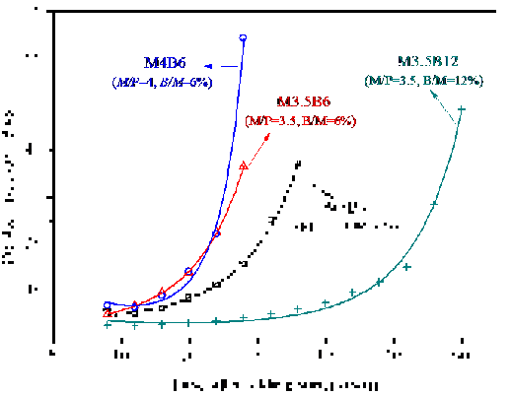
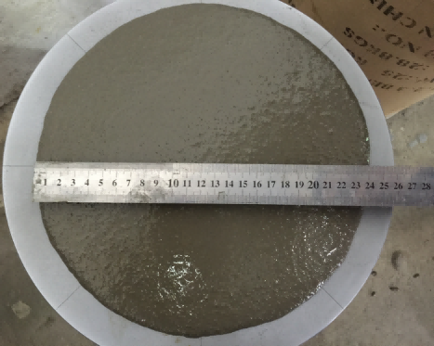
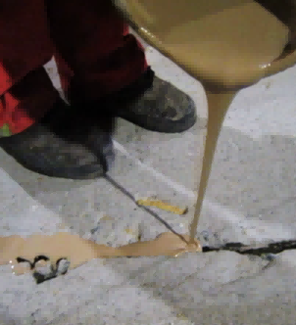
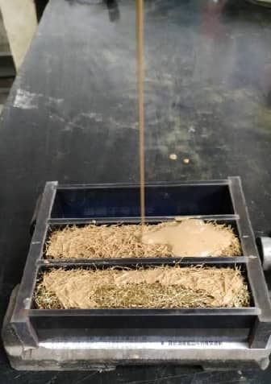
1. הרכב ותכונות של חומרים צמנטיים פוספט-מגנזיום
ביצועי תערובת טרייה
דיוס שרוולים מחוזקים (בניינים טרומיים)
דיוס רגיל (מבנה בטון דחיס-עצמי)
דיוס סדקים (מבני בטון/כבישים)
דיוס נקבוביות (כבל עיגון דרוך)
MPC מציג זרימה מצוינת.
צריכת מים נמוכה, אין צורך במפחית מים, עם יחס מים-קשירה מינימלי מתחת ל-0.10
מציג אחזקת מים מצוינת ושומר על זרימה גבוהה ללא הפרשת מים
עם זאת, עקב התמצקות והתקשות מהירה, הזרימה כמעט נעלמת מיידית סמוך לתחילת ההתמצקות.

Slide 14
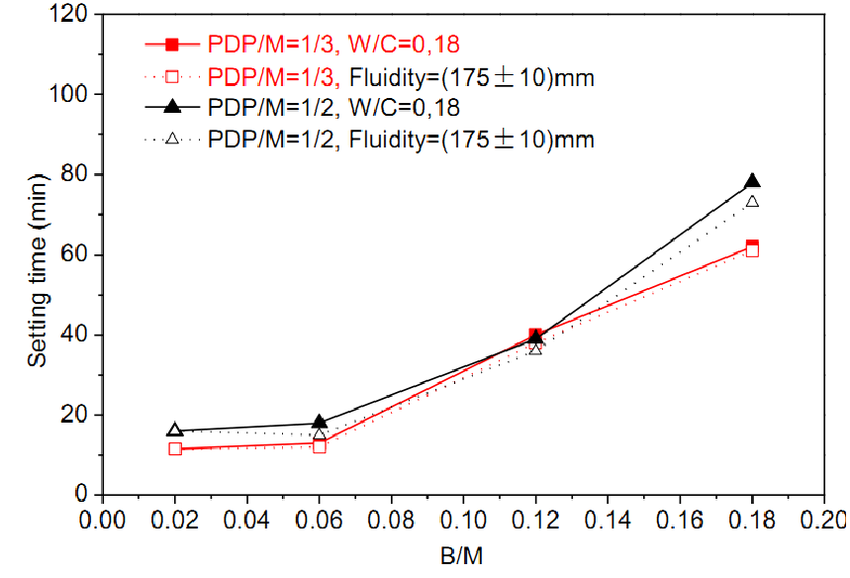
1. הרכב ותכונות של חומרים צמנטיים פוספט-מגנזיום
ביצועי תערובת טרייה
MPC מציג מאפייני התמצקות והתקשות מהירים.
זמן ההתמצקות מושפע בקלות מפעילות תחמוצת המגנזיום, יחס הערבוב, טמפרטורת הסביבה וממדי היציקה.
ההתאמה היא בדרך כלל בטווח של 3–90 דקות. זמן התמצקות קצר מדי גורם לאי-נוחות תפעולית במהלך הבנייה, בעוד משך ממושך משפיע לרעה על מאפייני ביצוע אחרים.
המרווח בין התמצקות ראשונית לסופית קצר, וזמן ההתמצקות הראשונית משמש בדרך כלל כזמן ההתמצקות.
השפעת תכולת בורקס (B/M=2%, 6%, 12% ו-18%) על זמן התמצקות של תערובת MKPC

Slide 15
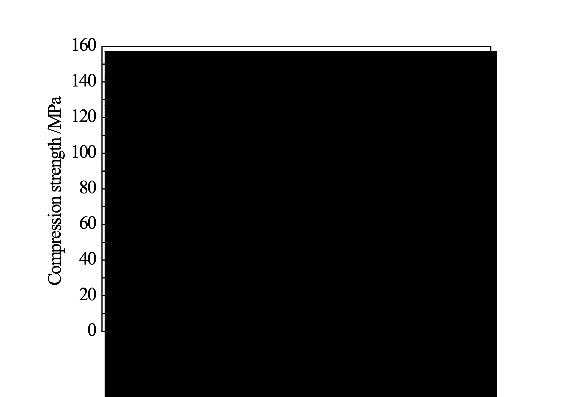
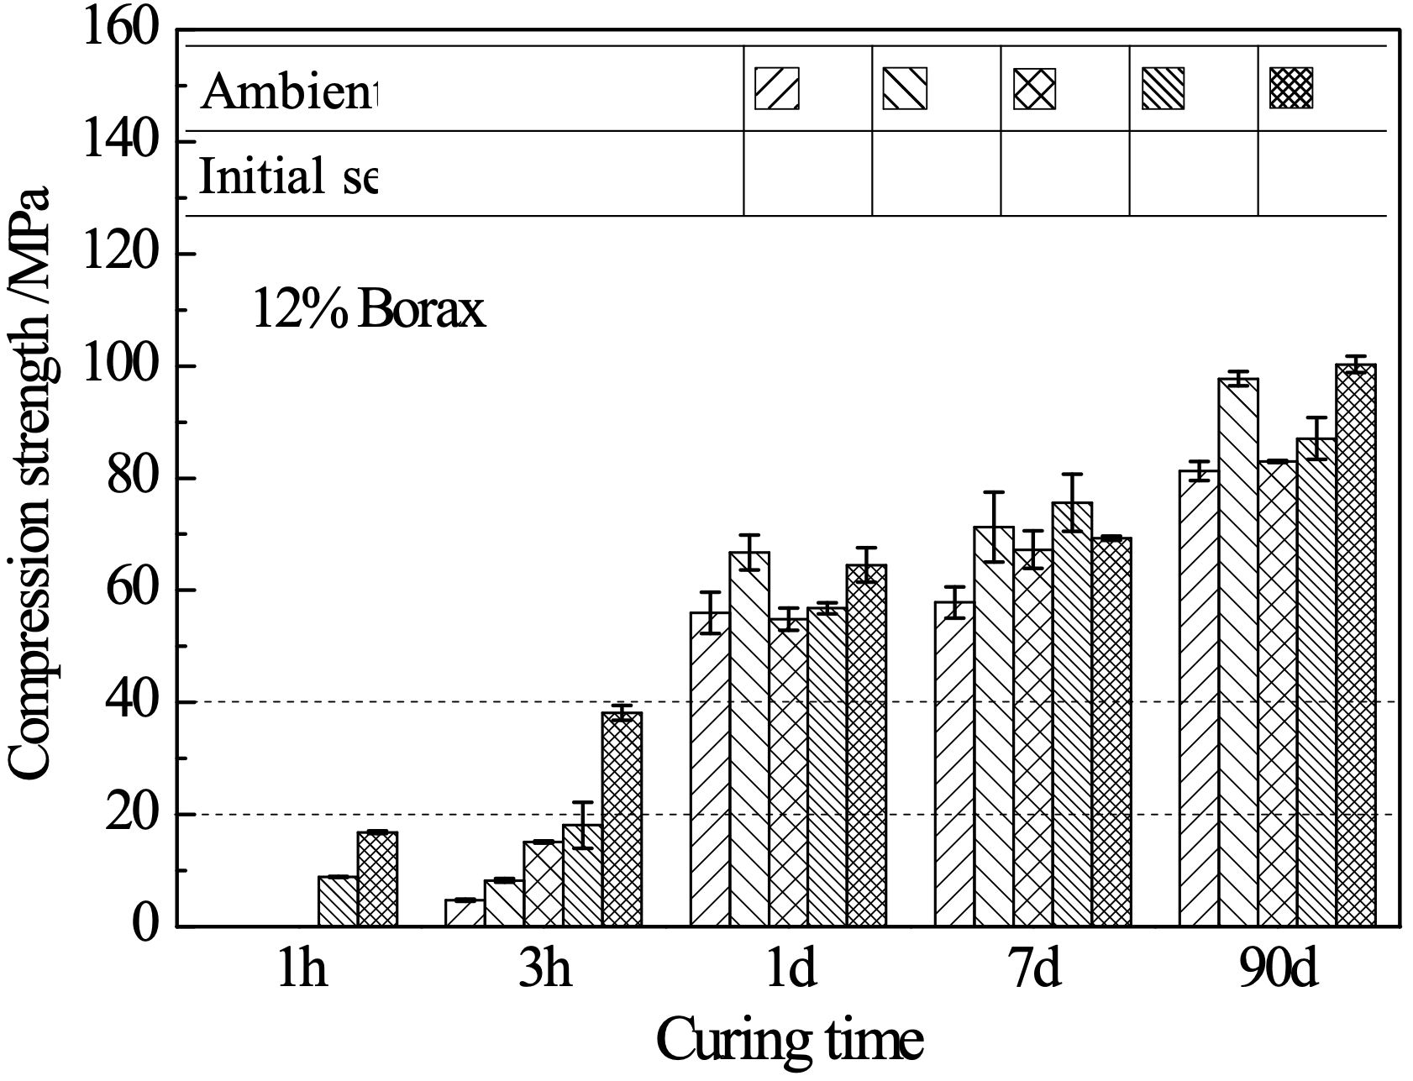
1. הרכב ותכונות של חומרים צמנטיים פוספט-מגנזיום
התפתחות חוזק
השפעת מינון מעכב וטמפרטורת סביבה
30MPa
(a) B/M=6%
MAPC (M/P=4, w/b=0.12)
(a) B/M=12%
התאמת מינון המעכב לטמפרטורת הסביבה לוויסות זמן ההתמצקות, עליית טמפרטורת ההידרטציה והחוזק המוקדם של MPC

Slide 16
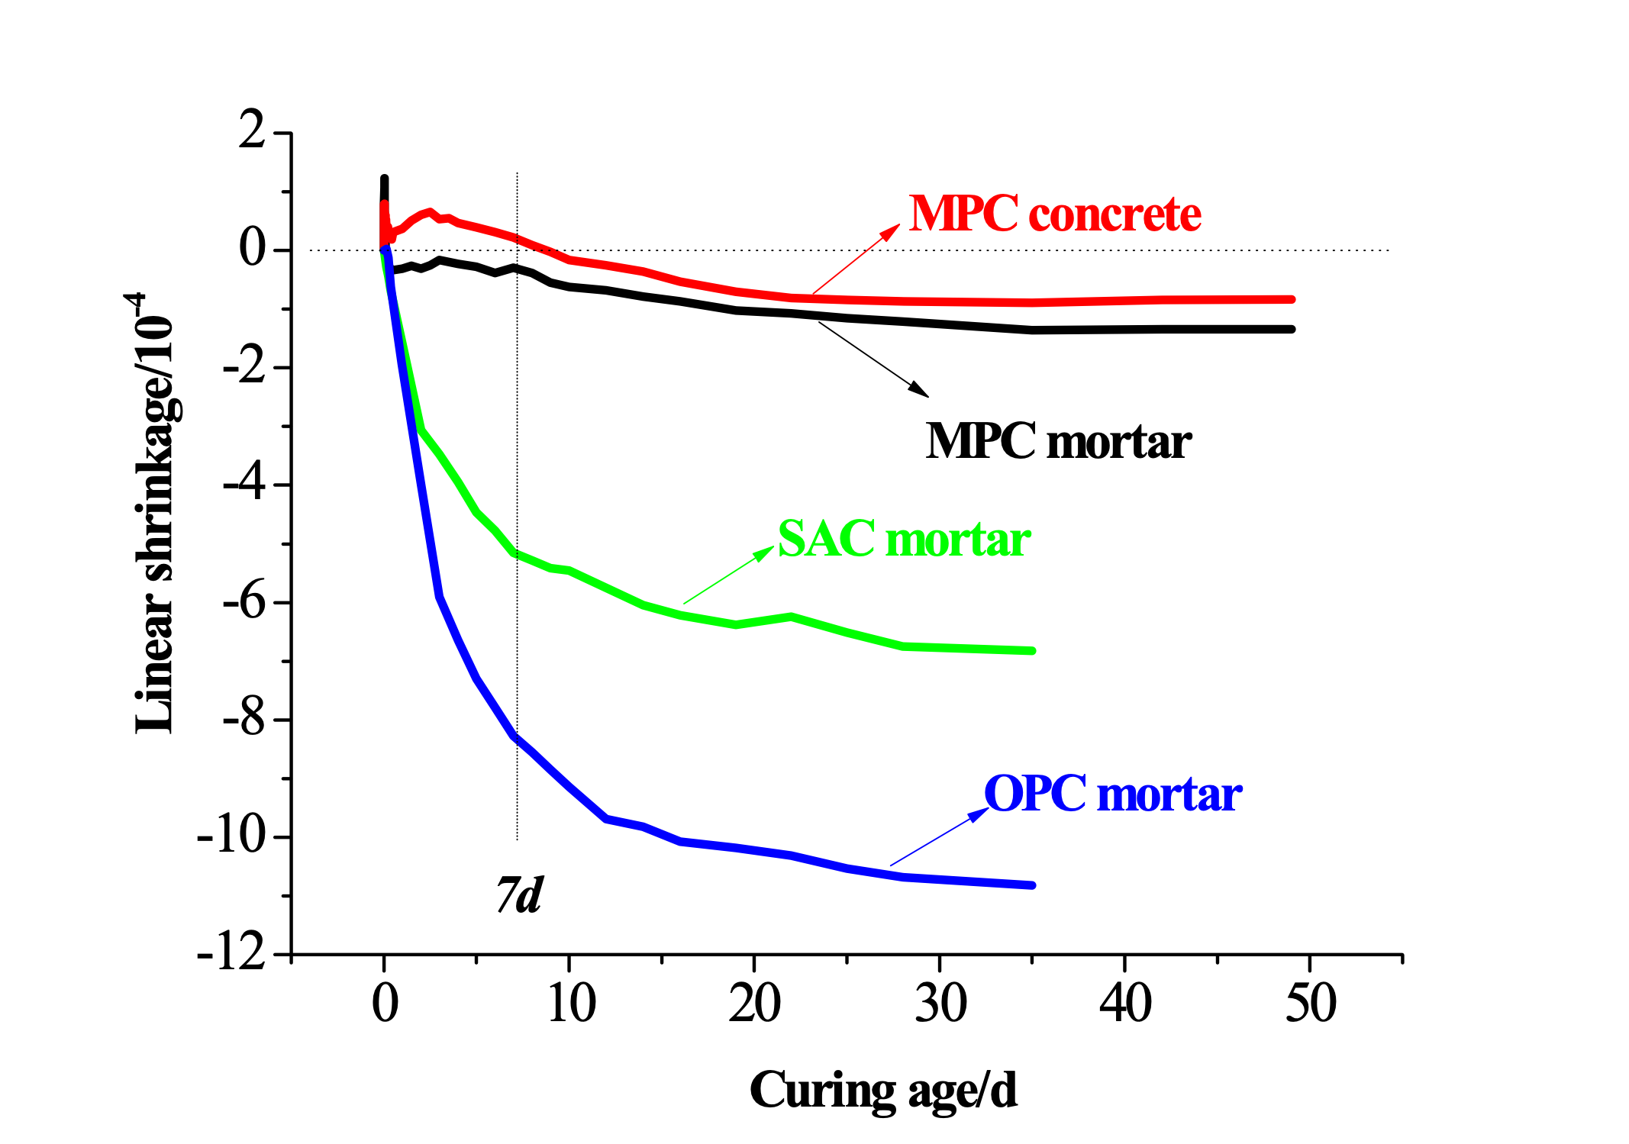
1. הרכב ותכונות של חומרים צמנטיים פוספט-מגנזיום
דפורמציית נפח
השוואת שיעורי התכווצות ייבוש בין טיט MPC לטיטי מלט אחרים
התכווצות נמוכה במיוחד בשלב המוקדם (לפני 12 שעות)
ואף התרחבות קלה
הפחתת התכווצות בשלב המאוחר
דפורמציה כוללת נמוכה

Slide 17
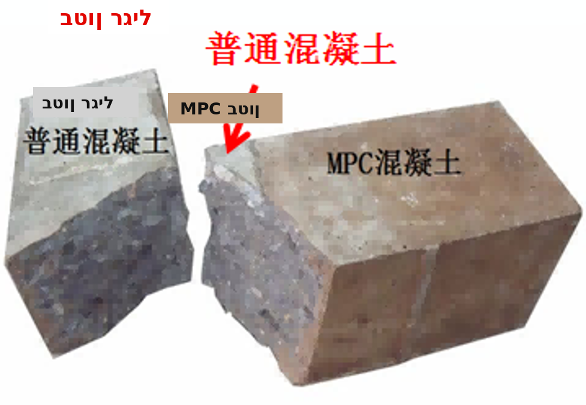
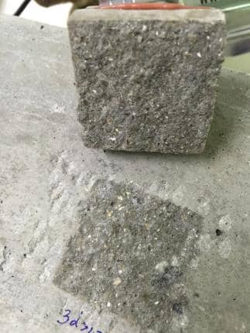
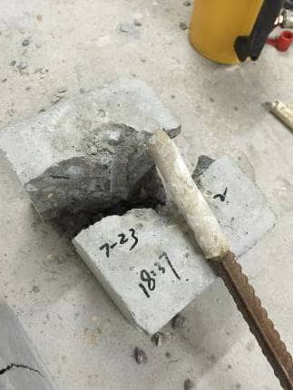

1. הרכב ותכונות של חומרים צמנטיים פוספט-מגנזיום
ביצועי הידבקות ממשק
הרס מטריצה
בטון המטריצה נדבק וניזוק
קשור בחוזקה לבטון, אבן, פלדה ועץ;
חוזק כיפוף ממשק (לבטון C40): 3 ימים > 5 MPa;
חוזק הידבקות חיובי (לבטון C40): 3 ימים > 2 MPa;
חוזק הידבקות בין מוטות פלדה לבטון C30 בתנאי משיכה מוגבלת: 6 שעות > 8.5 MPa
הדבקה בשכבה דקה 1–10 מ"מ
שתילת מוטות חיזוק וברגים

Slide 18
1. הרכב ותכונות של חומרים צמנטיים פוספט-מגנזיום
עמידות שחיקה מצוינת
השוואת עמידות שחיקה בין MPC לחומרים אחרים
סוגי חומרים | טיט MPC | בטון MPC | בטון OPC
חוזק לחיצה /MPa | 69.8 | 57.8 | 56.9
עמידות שחיקה IA | 7.12 | 7.87 | 3.92
קצב שחיקה /kg/m² | 1.95 | 1.31 | 3.0~3.5
בטון MPC מציג עמידות שחיקה עד פי שניים מבטון רגיל, מה שהופך אותו למתאים לתיקון מהיר של אזורים בעלי שחיקה גבוהה או פגומים כגון כבישי בטון, סיפוני גשרים, רצפות חניון, מסלולי שדה תעופה ומשטחי חניה.

Slide 19
1. הרכב ותכונות של חומרים צמנטיים פוספט-מגנזיום
עמידות
עמידות לקורוזיה במלח
התפתחות חוזק של טיט MPC טבול בתמיסות מלח שונות
סוג תמיסת מלח | חוזק כיפוף /MPa |  |  | חוזק לחיצה /MPa
 | 30d | 70d | 210d | 30d | 70d | 210d
10% Na 2 SO 4 | 7.75 | 7.85 | 8.51 | 67.5 | 65.1 | 66.1
10% MgSO 4 | 7.85 | 8.24 | 8.65 | 70.1 | 72.6 | 74.0
מי ים מדומים | 8.05 | 8.44 | 8.74 | 68.3 | 69.4 | 69.0
עמיד בפני קורוזיה של סולפטים וכלורידים
מתאים לתיקון פגמי בטון בקרקע מלוחה ובסביבות ימיות

Slide 20
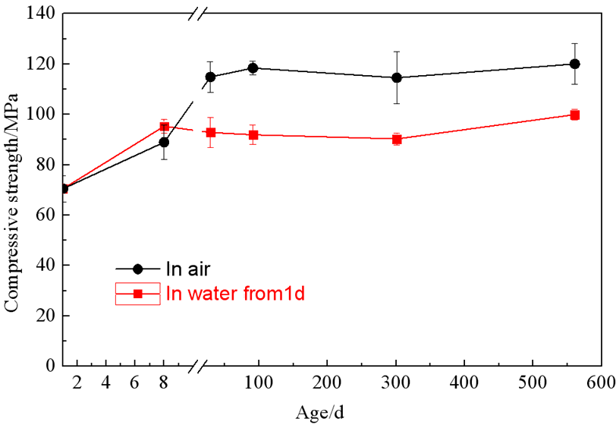
1. הרכב ותכונות של חומרים צמנטיים פוספט-מגנזיום
עמידות
עמידות במים
אשפרה באוויר
≈15%
אשפרה במים
גורמים המשפיעים על עמידות במים:
המסה לא מלאה של פוספט
המסת תוצר הידרט
התפשטות נפח עקב טרנספורמציה של תוצר הידרטציה
……
גודל דגימה: 25×25×25 mm³
התפתחות חוזק ארוכת טווח של משחת MPC טיפוסית (משקל M/P = 4, B/M = 6%, w/b = 0.125) באשפרה במים

Slide 21
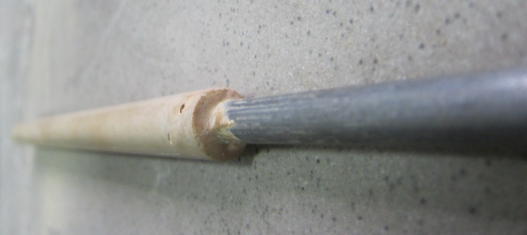
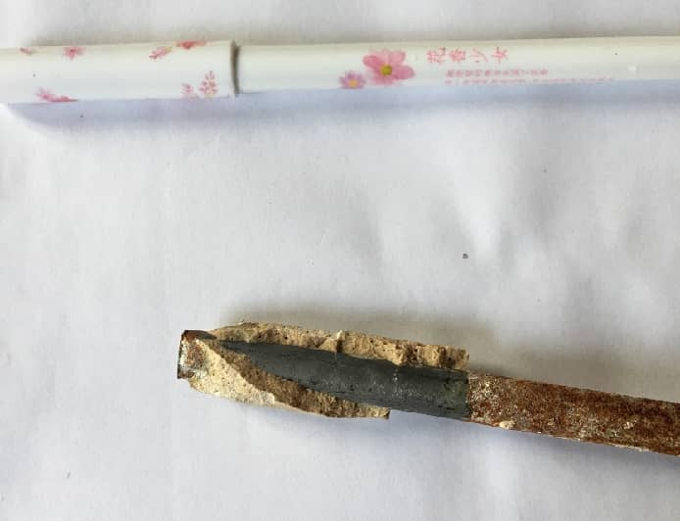
1. הרכב ותכונות של חומרים צמנטיים פוספט-מגנזיום
ביצועי חיזוק
הוא מציג הידבקות חזקה במיוחד למתכות כגון פלדה;
ל-MPC שיעור התכווצות קטן, המאפשר יצירת כיסוי חיזוק גם בשכבות דקות.
בהשוואה למלט פורטלנד רגיל, הוא מציג מנגנונים ייחודיים להגנת פלדה.
ההגנה על מתכות כגון פלדה כוללת היבטים פיזיקליים וכימיים, כאשר ההגנה הכימית מדגימה יעילות בולטת יותר.
תצפית פתוחה לאחר שנתיים

Slide 22
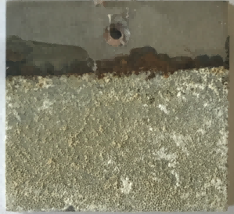
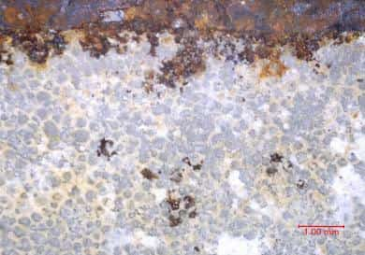
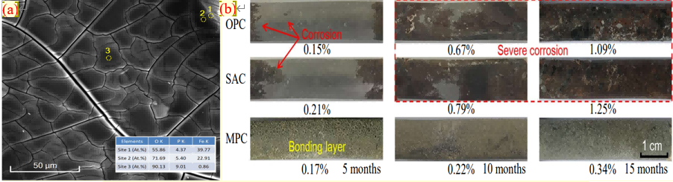
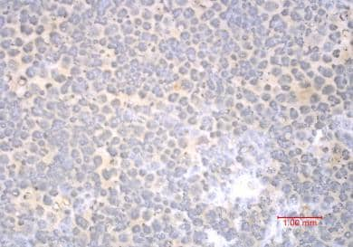
1. הרכב ותכונות של חומרים צמנטיים פוספט-מגנזיום
ביצועי חיזוק
MPC מדגים עמידות קורוזיה עדיפה לחיזוק פלדה בהשוואה ל-OPC ול-SAC.
לאחר תחילת הקורוזיה, התפתחות הקורוזיה עדיין ניתנת לעיכוב במידה מסוימת.
בהשוואה לאיטום בשרף אפוקסי, הוא מציע יתרונות נוספים.
(a)
מערכת MPC:
עובי שכבה דקה: 5 מ"מ
תקופת אשפרה: 7 ימים
מערכת האצה:
4 ימים ייבוש ב-40°C + 3 ימים טבילה בתמיסת NaCl 3.5%
מספר מחזורים: 50
שרף אפוקסי
קורוזיה אחידה
(a)
נקודתיות
מעכב!
(b)
(b)
רובם במצב הגנה טוב
MAPC
שכבת קשירה MPC (1 מ"מ)
התפתחות קורוזיה על פני אלקטרודה לאחר מחזורי רטוב-יבש מרובים

Slide 23
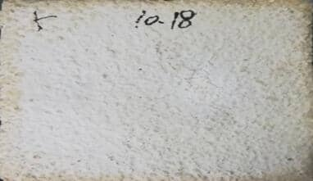
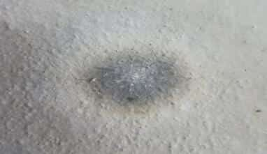
1. הרכב ותכונות של חומרים צמנטיים פוספט-מגנזיום
ביצועי הגנה מאש
מראה לאחר מבחן עמידות באש (1 שעה)
מבחן ציפוי חסין אש
לוח פלדה
150 mm
ציפוי צבע MPC
3 mm
8 mm
(~1000 o C)
70 mm
ציפוי חסין אש
צבע מסחרי
מבער אלכוהול
יחס תערובת ציפוי חסין אש MPC:
M/P = 3 (יחס מסה), B/M = 0.1
מים/חומר צמנטי = 0.2
פרלייט מורחב/חומר צמנטי = 0 / 10%

Slide 24
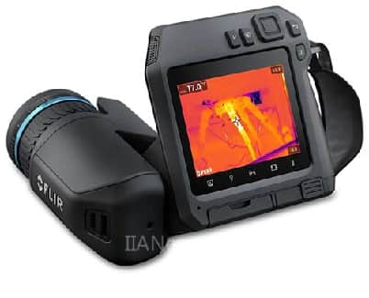
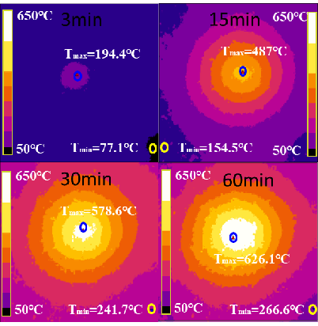
1. הרכב ותכונות של חומרים צמנטיים פוספט-מגנזיום
ביצועי הגנה מאש
השפעת עליית טמפרטורה על בידוד מחסום
מצלמה תרמית אינפרא-אדום
550 ℃
תרשים שינוי טמפרטורה של המשטח האחורי של לוח הפלדה
לציפויי MPC פוטנציאל מצוין לעמידות באש
צילום מסך של תוצאות מדידה ממצלמה תרמית

Slide 25
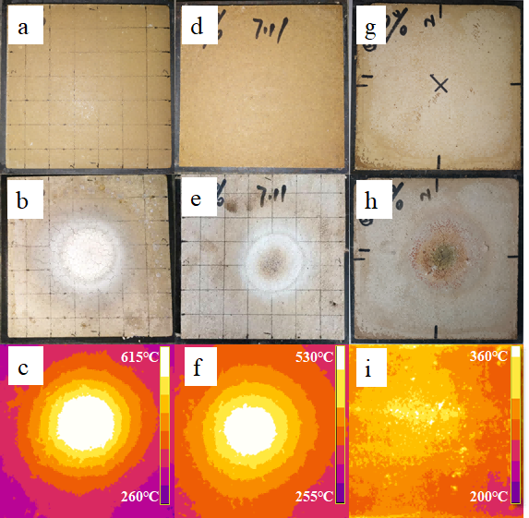

1. הרכב ותכונות של חומרים צמנטיים פוספט-מגנזיום
ביצועי הגנה מאש
ההתכווצות הליניארית של ציפוי מלט פוספט מגנזיום בטמפרטורה גבוהה (1100°C) היא 0.6%.
כל מחזור: השריה במים 18 שעות (22±2°C)
ייבוש 6 שעות (50±2°C)
אפקט כפול של חסינות אש ואנטי-קורוזיה
ציפוי צבע MPC
ללא קורוזיה
0% EV
30% EV
60% EV
שיפור עמידות בסדקים בטמפרטורה גבוהה
צבע מסחרי
חלודה
פיזור הטמפרטורה אחיד, והטמפרטורה הגבוהה ביותר יורדת.
מראה לאחר 7 מחזורי יבש-רטוב
ציפוי MPC מבטיח פונקציונליות משולבת של חסינות אש ואנטי-קורוזיה

Slide 26



2. יישומים הנדסיים של חומרים צמנטיים פוספט-מגנזיום
היבטים טכניים מרכזיים של MPC לתיקון וחיזוק מהיר במיוחד
צורת יישום חומר: ניתן להשתמש בו כתערובת נקייה של MPC, טיט או בטון, בהתאם לאתר היישום הספציפי.
בקרת זמן התמצקות: לנפחים גדולים יותר, בקרה של מעל 25 דקות; ליישומים קטנים יותר, מומלץ 10–20 דקות.
שיטת ערבוב: ניתן להשתמש בערבוב ידני, מערבל ידני או מערבל מכני, בהתאם לתנאי אתר הבנייה ולדרישות החומר.
יציקה: תערובת נקייה וטיט ניתנים ליציקה ישירה למילוי, כאשר בטון מתוגבר ברטט.
תחזוקה: למזער חשיפה למי גשם לפני ההתקשות, ואין צורך בתחזוקה לאחר ההתקשות.
קביעת חוזק: לאחר ההתקשות מבוצעת בדיקת גמישות החזרה, בדרך כלל מעל 30 MPa תוך שעה. התפתחות החוזק קשורה לטמפרטורת הסביבה ולנפח היציקה.
הכנסה לשירות: ניתן להכניס לשימוש לאחר עמידה בדרישות החוזק, בדרך כלל תוך 0.5–3 שעות לאחר הבנייה.
תערובת נקייה
בטון
מערבל ידני
ערבוב מכני

Slide 27









2. יישומים הנדסיים של חומרים צמנטיים פוספט-מגנזיום
טיט פוספט מגנזיום יושם בפרויקטי תיקון כבישים באזורים בגובה רב וקרים כגון צ'ינגהאי ומונגוליה הפנימית.
תיקון מהיר של מסלול שדה תעופה ומשטח נחיתה
שדה תעופה ג'יאנגביי, שדה תעופה קונמינג צ'אנגשווי
תיקון מהיר של תפר התפשטות גשר/תפר קר
תיקון וחיזוק מהירים של
מבני בטון
תיקון מהיר של מנהרה/כביש מהיר
ציפוי רצפה בשכבה דקה
תיקון וחיזוק חירום של תשתיות וציוד
עיגון בדיוס/עיגון חיזוק
טמפרטורה שלילית/נמוכה
תיקון טמפרטורה

Slide 28











2. יישומים הנדסיים של חומרים צמנטיים פוספט-מגנזיום
התקנת רשת פלדה
תבנית
דיוס עליון
הסרת תבנית תוך שעתיים עם איכות נראית טובה
פילוס עצמי
תהליך דיוס: חוזק מוקדם וזרימה מצוינת, משמש לייצוב מדרונות, דיפון מנהרות או הגנת מקטעי מגן
נקבובית
ערבוב, דיוס
ניקוז מים
נוזל
מבחן כוח עיגון לשלושה ימים עבר

Slide 29







2. יישומים הנדסיים של חומרים צמנטיים פוספט-מגנזיום
FA משפר את הניידות
מס' | MPC (%) | FA (%) | יחס מים-מלט | יחס זכוכית-מלט | פיזור (מ"מ) | עומק הזרקה (מ"מ)
1 | 100 | 0 | 0.18 | 1:0.5 | 275 | 163
2 | 95 | 5 | 0.24 | 1:0.5 | 335 | 200
3 | 90 | 10 | 0.24 | 1:0.5 | 340 | 200
4 | 80 | 20 | 0.24 | 1:0.5 | 345 | 200
5 | 70 | 30 | 0.24 | 1:0.5 | 320 | 200
200mm
דיוס אגרגט גס מקדים: ניצול זרימה והידבקות מצוינות לתפרי התפשטות כביש, מסלולי שדה תעופה ותיקון בורות כביש
ניקוי האזור לתיקון
אגרגט גס מוטמע, טיט יצוק
גימור משטח ותחזוקת כיסוי
בשירות תוך שעתיים

Slide 30








2. יישומים הנדסיים של חומרים צמנטיים פוספט-מגנזיום
בטון מטריצה
כשל הידבקות
מבחן משיכת הידבקות
בניית שכבת ציפוי רצפה דקה 1 ס"מ
ציפוי שכבה דקה במיוחד: ניצול הידבקות מצוינת, מיושם כשכבת משטח לרצפות חניון ומשטחי כביש קלים.
כרסום וניקוי משטח הבטון
ערבוב תערובת
ריצוף וגימור משטח
בשירות תוך שעתיים

Slide 31









2. יישומים הנדסיים של חומרים צמנטיים פוספט-מגנזיום
טכניקת שתילה ועיגון: ניצול תכונות הדבקה
כביש הטבעת גואנגג'ואו
אנטי
א. קידוח
ב.1 נקו את החור והברישו ממנו את האבק.
b.2 סילוק אבק בנשיפת אוויר
חיזוק קיר התנגשות בכביש הטבעת של גואנגג'ואו
גואנגג'ואו פולי
• העיר הפיננסית
כביש הטבעת גואנגג'ואו
d2. החדירו את מוטות הפלדה והניחו לדבק להתקשות.
ג. גלגלו הלוך ושוב כדי לספוג את המים באופן אחיד.
d1. הכנס לתוך החור המיועד למוט הזיון.
קיר אקוסטי
חבילת עיגון מותקנת מראש
MPC inorganic anchoring agent was employed for reinforcement bar anchoring.
The on-site pull-out test conducted within 3-6 hours demonstrated that the anchoring force met the design requirements.

Slide 32





2. יישומים הנדסיים של חומרים צמנטיים פוספט-מגנזיום
לפני ההגנה
לאחר ההגנה
לפני ההגנה
לאחר ההגנה
ציפוי אנטי-קורוזיה לצינורות במפעל בגוויג'ואו
תיקון עמודי בטון גשר בטיט MPC
יישום ציפוי אנטי-קורוזיה וחסין אש של MPC
שיפור ביצועי אנטי-החלקה באמצעות חיזוק סיבי ליגנין
לא נצפו בעיות כגון היפרדות שכבת הגנה או קורוזיה של צינור פלדה לאחר 6 חודשי טיפול מגן.
טיט MPC דחיס-עצמי משמש לתיקון מהיר של עמודי בטון גשר. הטיט אינו דורש רטט ומשיג דחיסה עצמית, ומאפשר הסרת תבנית תוך 20–30 דקות לאחר היציקה.

Slide 33
3. סדרת מוצרים של חומרים צמנטיים פוספט-מגנזיום
1 טיט תיקון פוספט-מגנזיום
תרחישי יישום: מסלולי שדה תעופה, כבישי בטון ואדני/מסילות רכבת מהירה
חומרי תיקון מהיר לבטון מלט בהנדסת כבישים חלק 1: חומרי תיקון מבוססי מלט (JTT1211.1-2018)
מפרט טכני: כאשר כבישי בטון נפתחים לתנועה, חוזק הלחיצה של חומרי התיקון חייב להיות לא פחות מ-30 MPa, וחוזק ההידבקות ליום אחד עם בטון C40 חייב להיות לא פחות מ-1.2 MPa.
הנחיות טכניות לתחזוקת כבישי בטון מלט בשדות תעופה אזרחיים (MH/T-2024)
מפרט טכני: דרישות תיקון כביש שדה תעופה כוללות: חוזק לחיצה של 3 שעות לא פחות מ-30 MPa, חוזק כיפוף ≥ 4.0 MPa וחוזק הידבקות כיפוף ≥ 1.0 MPa; חוזק לחיצה של 3 ימים לא פחות מ-45 MPa, חוזק כיפוף ≥ 5.0 MPa וחוזק הידבקות כיפוף ≥ 4.0 MPa (אין דרישות חוזק הידבקות לחומרי תיקון בטון מלט פורטלנד מהיר-קשיח).
טיט/בטון MPC מציג חוזק לחיצה של 3 שעות מעל 30 MPa וחוזק כיפוף המגיע ל-4.5 MPa, עם חוזק הידבקות של 3 שעות מעל 1.2 MPa בשילוב עם בטון C40 (ניתן להשגה גם בסביבות קור קיצוני של −20 עד −10 מעלות צלזיוס ללא צורך באשפרה בבידוד תרמי).

Slide 34


3. סדרת מוצרים של חומרים צמנטיים פוספט-מגנזיום
הנחיות טכניות לתחזוקת כבישי בטון מלט בשדות תעופה אזרחיים (MH/T-2024)

Slide 35
3. סדרת מוצרים של חומרים צמנטיים פוספט-מגנזיום
מדדי ביצוע טכניים עיקריים של טיט תיקון פוספט-מגנזיום
זמן התמצקות | דרגת התפשטות טיט | התכווצות ייבוש | חוזק הידבקות 3D
15~30min | >200mm | <0.05% | >2.5MPa
חוזק לחיצה 2 שעות | חוזק כיפוף 2 שעות | חוזק לחיצה יום 1 | חוזק כיפוף יום 1
>20MPa | >3.5MPa | >40MPa | >6.0MPa
חוזק לחיצה 7 ימים | חוזק כיפוף 7 ימים | חוזק מתיחה פיצול 7 ימים | חוזק מתיחה ישיר 7 ימים
>80MPa | >10.0MPa | >5.0MPa | >4.0MPa
חוזק ההידבקות מתייחס לחוזק הידבקות מתיחה בין טיט תיקון פוספט-מגנזיום לבטון.

Slide 36
3. סדרת מוצרים של חומרים צמנטיים פוספט-מגנזיום
2 חומר דיוס פוספט-מגנזיום
תרחישי יישום: מדרונות סלע, מקטעי מגן, דיפוני מנהרות ועבודות יסוד
מפרט טכני ליישום חומרי דיוס מבוססי מלט (GB/T 50448—2015)
טבלה 4.1.1 מפרטים טכניים:
מהירות זרימה חרוטית: דרגה I ללא מדד ספציפי, דרגה II ≥ 340 מ"מ, ודרגה III ≥ 290 מ"מ.
חוזק לחיצה: דרגה I – יום 1 ≥ 15 MPa, 3 ימים ≥ 30 MPa, 28 ימים ≥ 50 MPa;
דרגה II ודרגה III — יום 1 ≥ 20 MPa, 3 ימים ≥ 40 MPa, 28 ימים ≥ 60 MPa;
תכולת יוני כלוריד <0.1%
חומר הדיוס MPC מציג זרימה של ≥300 מ"מ, עם חוזק לחיצה מעל 30 MPa ב-3 שעות, 50 MPa ביום אחד ו-70 MPa ב-28 ימים. חומר הדיוס MPC נקי מיוני כלוריד ומדגים עמידות קורוזיה מצוינת למוטות פלדה/גידים דרוכים.

Slide 37

3. סדרת מוצרים של חומרים צמנטיים פוספט-מגנזיום
2 חומר דיוס פוספט-מגנזיום
תרחישי יישום: מדרונות סלע, מקטעי מגן, דיפוני מנהרות ועבודות יסוד
מפרטים טכניים לטכניקות תיקון וחיזוק מבני של מנהרת מגן רכבת תחתית (תקן קבוצתי):
חומר דיוס MPC משמש לתיקון דיפון מנהרה ומקטעי מגן, ומשיג חוזק לחיצה של 5 MPa תוך שעה, 10 MPa תוך 3 שעות, ומעל 20 MPa לאחר יום אחד (ציוד דיוס MPC).

Slide 38



3. סדרת מוצרים של חומרים צמנטיים פוספט-מגנזיום
2 חומר דיוס פוספט-מגנזיום
תרחישי יישום: מדרונות סלע, מקטעי מגן, דיפוני מנהרות ועבודות יסוד
חיזוק דיוס של יסודות ויסודות ציוד גדול
חומר דיוס MPC מיועד לתיקון מהיר של יסודות ציוד גדול, ומשיג חוזק לחיצה של ≥30 MPa תוך שעה ו-≥40 MPa תוך יום אחד. זה מבטיח שחזור מהיר של פונקציונליות הציוד, עם יתרונות כלכליים העולים בהרבה על עלויות הבנייה של חומרי הדיוס.

Slide 39


3. סדרת מוצרים של חומרים צמנטיים פוספט-מגנזיום
3 חומר הגנה פוספט-מגנזיום
תרחישי יישום: מבני פלדה, מבני בטון, צינורות פלדה כימיים ומיכלי אחסון
לפני ההגנה
לאחר ההגנה
אנטי-קורוזיה של מבני פלדה ומבני בטון
לפני ההגנה
לאחר ההגנה
סדנת חומצה חזקה ובסיס חזק
חומרי הגנה MPC משמשים להגנת קורוזיה של צינורות תרמיים מפלדה כימית (בטמפרטורות גבוהות), עם חוזק הידבקות מתיחה לפלדה ≥ 1.0 MPa. הם מציגים עמידות בטמפרטורה גבוהה וביצועי אנטי-קורוזיה עדיפים בהשוואה לציפויי שרף אפוקסי, ומאפשרים הגנת קורוזיה משולבת, חסינות אש ובידוד תרמי למיכלי אחסון נפט.

Slide 40




3. סדרת מוצרים של חומרים צמנטיים פוספט-מגנזיום
4 טיט פילוס עצמי פוספט-מגנזיום
תרחישי יישום: חניה, רציפים
רצפת חניון ורצפת סדנה כבדה
טיט פילוס עצמי MPC משמש לרצפות חניון, ומציג עמידות שחיקה מצוינת, ביצועים ללא אבק, עמידות בסדקים והידבקות עדיפה לבטון הבסיס (עם חוזק הידבקות מעל 2.0 MPa).

Slide 41

4. סיכויי יישום של סדרת מוצרים מחומרים צמנטיים פוספט-מגנזיום

Slide 42
4. סיכויי יישום של סדרת מוצרים מחומרים צמנטיים פוספט-מגנזיום
(1) מגזר תחבורה כבישית
על פי "מתווה תוכנית החומש ה-14 לפיתוח ניהול תחזוקת כבישים" של משרד התחבורה, סך קילומטראז' הכבישים של סין הגיע ל-5.28 מיליון קילומטרים עד אפריל 2022. במהלך תקופת החומש ה-13 השקיעה המדינה 1.29 טריליון יואן בכספי תחזוקה, יישמה תחזוקה מונעת על 1.356 מיליון קילומטרים, תחזוקת תיקון על 1.652 מיליון קילומטרים, פרויקטי הגנת חיי בטיחות כבישים על 1.16 מיליון קילומטרים, ושיפצה 58,000 גשרים מסוכנים. צפוי שבמהלך תקופת החומש ה-14 יגיעו השקעות התחזוקה המצטברות ברחבי המדינה ל-1.5 טריליון יואן, כאשר כספי תיקון ותחזוקת כבישים צפויים להסתכם ב-500 מיליארד יואן.
השימוש בחומרי תיקון פוספט מגנזיום מקל על שיפור היעילות בתחזוקה ותיקון שגרתיים של כבישים, מפחית משמעותית את משך סגירת הכביש וממזער השפעות שליליות על זרימת התנועה. הוא מאפשר ניצול ישיר של חומרי כביש שנזרקו, מקדם מיחזור ושימוש חוזר בחומרי כביש פסולת, ובכך משיג פרקטיקות בנייה ירוקה לתחזוקת כבישים ותיקונים מהירים.

Slide 43
4. סיכויי יישום של סדרת מוצרים מחומרים צמנטיים פוספט-מגנזיום
(2) הקמת שדות תעופה
שדות התעופה לתחבורה אזרחית של סין גדלו מ-180 ב-2011 ל-248 ב-2021, עם קצב צמיחה שנתי ממוצע של 6.8. בנוסף, מספר שדות התעופה לתחבורה כללית הגיע ל-340 עד 2020. על פי "תוכנית החומש ה-14 לפיתוח תעופה אזרחית", שדות התעופה לתחבורה אזרחית של סין צפויים לעלות על 270 עד 2025, עלייה של 22 מ-2021. "מתווה התוכנית לרשת התחבורה התלת-ממדית המשולבת הלאומית" מציע שעד 2035 יהיו למדינה כ-400 שדות תעופה אזרחיים ויוקמו כ-40 מוקדי תעופה אזוריים.
התחזוקה היומית והתיקון המהיר של מסלולי שדה תעופה ומשטחי חניה דורשים חומרים בעלי ביצועים טכניים יוצאי דופן. חומרי תיקון קונבנציונליים מתקשים לעמוד בדרישות המחמירות לחוזק מוקדם ועמידות שחיקה במהלך חלונות הבנייה הקצרים במיוחד לשיקום מסלולים ומשטחי חניה. ההשקעה השנתית של סין בתיקוני מסלולי שדה תעופה ומשטחי חניה צפויה להגיע ל-8 מיליארד יואן. חומרי תיקון מבוססי פוספט מגנזיום עונים ביעילות על דרישות תיקון מהיר. טיטי תיקון חומצה זרחתית אלה יושמו בהצלחה בפרויקט שיקום הכביש בשדה התעופה הבינלאומי צ'ונגצ'ינג ג'יאנגביי ושולבו בהנחיות הטכניות לתחזוקת כבישי בטון מלט בשדות תעופה אזרחיים, מה שמדגים התנגדות נמוכה לאימוץ נרחב.

Slide 44
4. סיכויי יישום של סדרת מוצרים מחומרים צמנטיים פוספט-מגנזיום
(3) בנייה
שטח הבנייה העירוני הקיים של סין עולה על 60 מיליארד מטרים רבועים, עם מעל 20 מיליארד מטרים רבועים של מבנים בני יותר מ-30 שנה, המסמנים את תחילת שלבי התחזוקה למבנים רבים. בינתיים, השלמות דיור שנתיות נותרו יציבות בכ-4 מיליארד מטרים רבועים במשך שנים רצופות (איור 2.1). בנויים בעיקר ממסגרות בטון, מבנים קיימים דורשים מעל מיליון טון של חומרים מקשרים אי-אורגניים מדי שנה לבנייה ולחיזוק מבני. בנוסף, צריכת הדבקים האי-אורגניים להגנה ותחזוקה מבנית צפויה לעלות על מיליון טון בשנה.
בתחום חומרי התיקון האי-אורגניים, המוצרים הנוכחיים משתמשים בעיקר במלט פורטלנד כללי ובמלט סולפואלומינט כחומרים צמנטיים להכנה. למרות שמעורבים יצרנים רבים, היקפי הייצור נותרים קטנים יחסית עם ריכוז שוק נמוך וללא מונופוליזציה משמעותית בענף, מה שיוצר פוטנציאל משמעותי לקידום עוקב של סדרת מוצרי מלט פוספט מגנזיום.

Slide 45

4. סיכויי יישום של סדרת מוצרים מחומרים צמנטיים פוספט-מגנזיום
(4) בנייה ותחזוקה של רכבת תחתית והנדסה תת-קרקעית
דליפת מקטעי מגן ותחזוקת תחנות רכבת תחתית מתמודדות עם אתגרים עקב חלונות תפעול קצרים. השימוש בחומרי דיוס פוספט מגנזיום מתמודד ביעילות עם הקשיים וחוסר היעילות בתיקון דליפות מקטעי מנהרה במהלך הבנייה. לדוגמה ברכבת התחתית של צ'ונגצ'ינג, עם עלויות תחזוקה של 1.4 מיליון יואן לקילומטר והוצאה שנתית המגיעה ל-700 מיליון יואן, נותר פוטנציאל משמעותי ליישום פתרונות דיוס פוספט מגנזיום.
חומרים צמנטיים פוספט-מגנזיום יכולים גם לשמש למניעת חלחול ולתיקון מהיר בפרויקטים הנדסיים תת-קרקעיים.

Slide 46
4. סיכויי יישום של סדרת מוצרים מחומרים צמנטיים פוספט-מגנזיום
(5) הנדסה צבאית
תיקוני חירום ובנייה של מסלולי שדה תעופה באזורים קרים בגובה רב ובאזורים קוטביים, כולל מסלולים ומשטחי נחיתה למסוקים
מסופי נמל ומבני בטון חופיים: הגנה ושיקום ® תיקון מבני בטון ואנטי-קורוזיה
יתרונות טכניים: חוזק מוקדם גבוה עם חוזק לחיצה המגיע ל-30 MPa תוך שעתיים בסביבות קור קיצוני ומעל 60 MPa לאחר 7 ימים. התכונות המכניות ממשיכות להשתפר עם התאוששות הטמפרטורה, ועלולות לעלות על 80 MPa. משך אחסון ממושך: חומרים דו-רכיביים שומרים על שלמות מכנית כאשר הם אטומים למשך שנה, עם ירידה בביצועים של כ-10% לאחר 5 שנות אחסון אטום. שיטות בנייה פשוטות ויעילות כוללות ערבוב רציף באמצעות משאיות מערבל בטון או טכניקות יישום בהתזה. עמידות קורוזיה עדיפה מדגימה עמידות מצוינת בפני שחיקת מי ים ומונעת קורוזיה של חיזוק פלדה.

Slide 47



4. סיכויי יישום של סדרת מוצרים מחומרים צמנטיים פוספט-מגנזיום
(5) הנדסה צבאית
עמידות מבנים בפני פיצוץ
יתרונות טכניים: בטון הביצועים הגבוהים במיוחד של פוספט מגנזיום (UHPC) מיוצר ביציקה באתר. ללא תנאי אשפרה, הוא מציג חוזק לחיצה של 80–90 MPa וחוזק כיפוף של 20–25 MPa בגיל 6 שעות; חוזק לחיצה של 120–130 MPa וחוזק כיפוף של 30–35 MPa בגיל 7 ימים, עם חוזק מתיחה מעל 7 MPa. מודול האלסטיות מגיע ל-50–60 GPa בגיל 28 ימים. מידות דגימת מבחן חוזק לחיצה מפורטות: 100 מ"מ × 100 מ"מ × 100 מ"מ.
מידות דגימת מבחן חוזק הלחיצה הן: 100 מ"מ × 100 מ"מ × 400 מ"מ.
ניידות וזמן התמצקות
חוזק לחיצה
חוזק כיפוף

Slide 48
4. סיכויי יישום של סדרת מוצרים מחומרים צמנטיים פוספט-מגנזיום
יתרונות טכניים: תחמוצת מגנזיום מציגה רפלקטיביות אינפרא-אדום גבוהה ופליטות נמוכה, ומפחיתה ביעילות את עוצמת הקרינה האינפרא-אדומה על משטחים להשגת אפקטי חמקנות. עמידות סביבתית עדיפה: עם נקודות התכה גבוהות ויציבות תרמית/כימית מצוינת, היא שומרת על יציבות ביצועים בתנאים קשים כולל טמפרטורות ולחות גבוהות. ציפוי MPC מדגים קשיות יוצאת דופן, עמידות שחיקה, עמידות בשחיקת רוח, וכן צפיפות והידבקות מצוינות.
(5) הנדסה צבאית
ציפוי חמקנות אינפרא-אדום
תחומי יישום של ציפויי פוספט מגנזיום: ציפויים אלה יכולים לשמש לחמקנות אינפרא-אדום בציוד צבאי כדי להפחית את ההסתברות שמטרות יזוהו על ידי מכשירי גילוי אינפרא-אדום. כאשר מיושמים על קירות חיצוניים של בניינים, ציפויי פוספט מגנזיום מאפשרים אפקטי חמקנות אינפרא-אדום תוך שיפור עמידות הציפוי וביצועי הבידוד התרמי. בנוסף, ציפויי פוספט מגנזיום יכולים לשמש להגנת משטח של ציוד יוקרתי, ולשפר יכולות חמקנות אינפרא-אדום, עמידות קורוזיה וביצועים בטמפרטורה גבוהה בתנאי סביבה קשים.
מטרת יישום: לפתח ציפוי מרוכב משולב רב-תכליתי המשלב חמקנות אינפרא-אדום, חמקנות מכ"ם ומיגון אלקטרומגנטי; ולשלב חומרים מבוססי פחמן לפיתוח ציפויי פוספט מגנזיום המסוגלים להתאמה עצמית של ביצועי חמקנות אינפרא-אדום בתגובה לשינויים סביבתיים.

